Slide 1
実験体験会
バイオサイエンス学術研究会
実験長: 寺谷優輝

Slide 2
1 mL以下の溶液を正確に量り取りたい！
01
各ピペットの使い方について
ピペットの種類と精度
安全ピペッターの使い方
ピペットマンの使い方

Slide 3
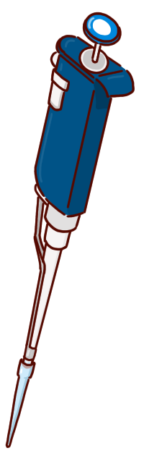
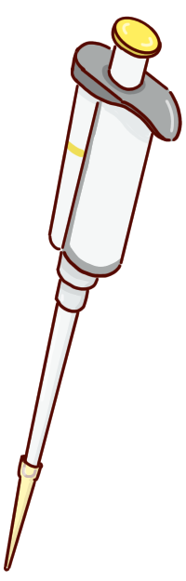
ピペットマン(オートピペット)
ピペットの中で唯一，マイクロリットル分量り取れる．
チップを付けて溶液を吸う．
吸い上げるときはプッシュボタンを1段目まで押し下げ，ゆっくりと押し上げる．
吐き出すときは2段目まで，押して溶液を出し切る．
チップに溶液が入っているときは，決して横向きにしてはいけない．
P1000
P100
引用: かがくイラスト，https://science-illust.com/single-channel-micropipettes．

Slide 4
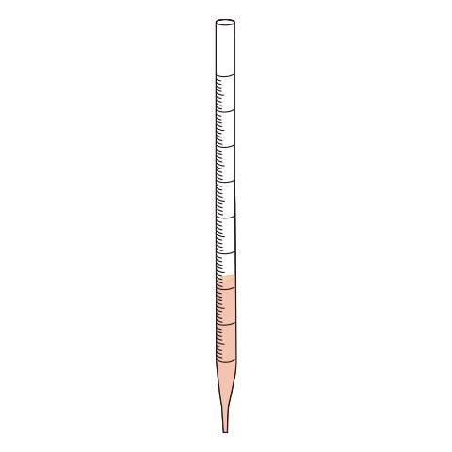
メスピペット
任意の液量を正確に量り取るときに用いる．
使用溶液を用いて2,3回吸って吐いてを繰り返す（共洗い）．
安全ピペッターを用いて，メモリAまで吸い上げ，メモリBまで吐き出して使う．
B-A(差)を利用することで目標の体積を量ることができる．
引用: 研究ネット，https://www.wdb.com/kenq/illust/measuring-pipette．

Slide 5
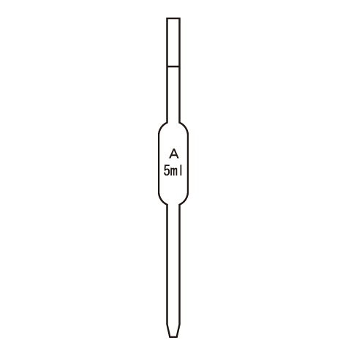
ホールピペット
特定の液量を正確に量り取るときに用いる．
使用溶液を用いて2,3回吸って吐いてを繰り返す（共洗い）．
安全ピペッターを用いて，標線まで溶液を吸いあげる．
ピペットの先端に残った溶液はろ紙などで吸い取る．
← 標線
引用: 研究ネット，https://www.wdb.com/kenq/illust/transfer-pipette．

Slide 6
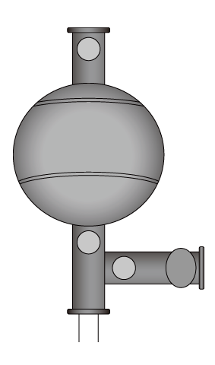
安全ピペッターの使い方
ピペットを差し込む（深く差し込まない）．
Ⓐを親指と人差し指で押さえながら，ゴム球を圧縮して空気を抜く．
メモリを見ながらⓈを押すと溶液が吸入する．
目的の液量になったらⓈを放す．
Ⓔを押すと液が滴下される．
※を押して先端の溶液を排出する．
排気 →
A
ゴム球 →
吸入 →
S
E
※
↑
排出
ピペット
引用: 研究ネット，https://www.wdb.com/kenq/illust/safety-pipette-filler．

Slide 7

駒込ピペット
東京都立駒込病院で考案された．
安全かつ迅速にサンプルを採取することが目的である．
ゴム球を使って液体を吸い上げ，吐き出す．
ゴム球を親指と人差し指で押さえ，残りの指を本体に添えて持つ．
引用: いらすとや，https://www.irasutoya.com/2020/09/blog-post_500.html．

Slide 8
各ピペットの精度は正確なの？
02
ピペットを使ってみよう！
メニスカスを意識する
実際に定容してみよう！
精度という視点から考察

Slide 9
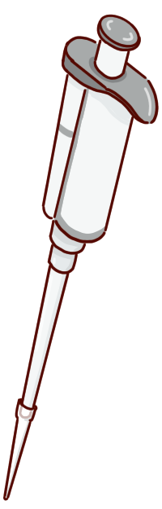
今回使うピペット
P1000 x10
P10 mL
ﾎｰﾙﾋﾟﾍﾟｯﾄ
ﾒｽﾋﾟﾍﾟｯﾄ
駒込ﾋﾟﾍﾟｯﾄ

Slide 10
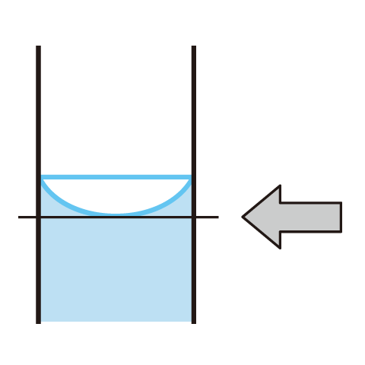
メニスカスを意識する
溶液を吸い上げると，液面は湾曲する．
目線をメモリに対して垂直に見る．
メモリや標線は湾曲した下の面に合わせて読む．
引用: 研究ネット，https://www.wdb.com/kenq/illust/how-to-see-the-meniscus．

Slide 11
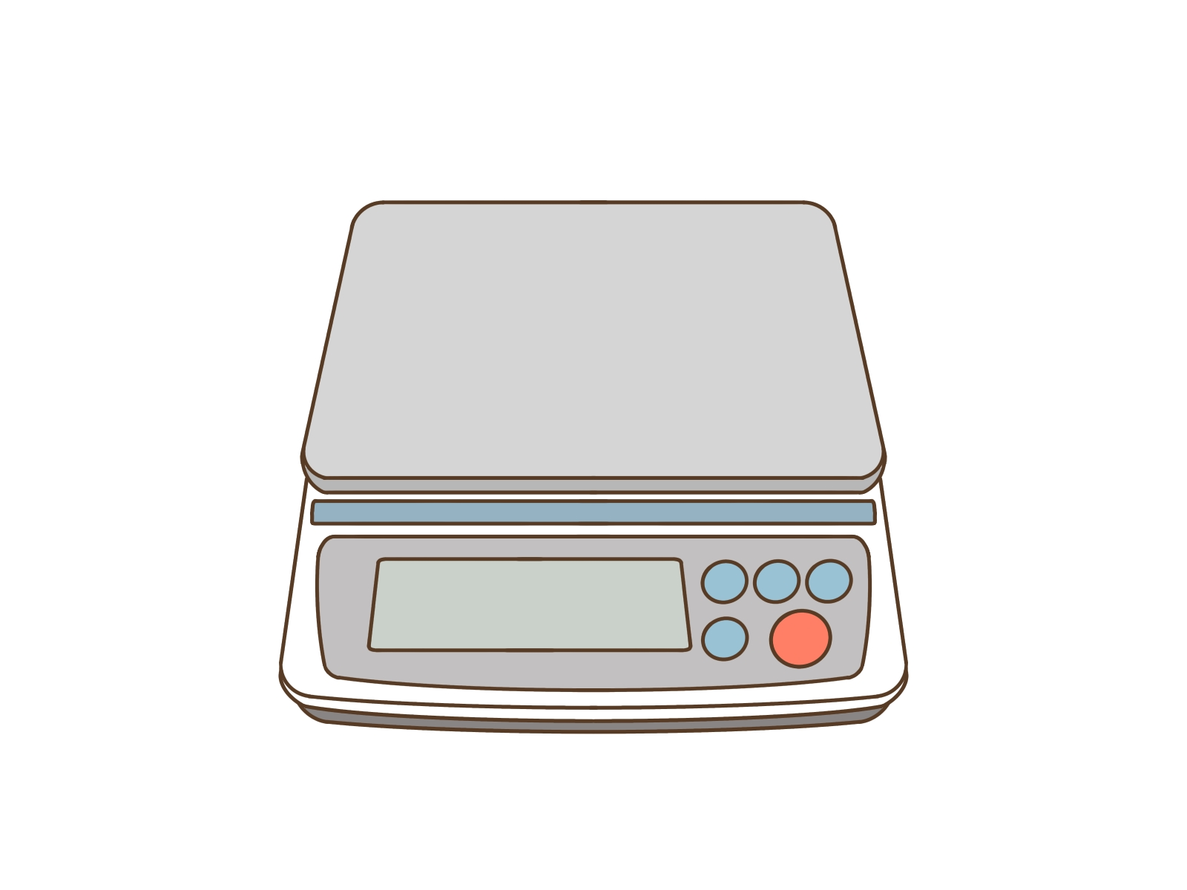
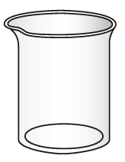
実際に定容してみよう！
台秤にビーカーを置き，0合わせをする．
ビーカーに1/3程度の水道水を入れる．
ピペットを用いて，10 mL吸い上げる．
吸い上げた水道水をビーカーに捨てる．
これを班で10回繰り返し，台秤の数値を記録する．
1 mL ≒ 1 gとする．
引用(ビーカー): 研究ネット，https://www.wdb.com/kenq/illust/beaker．
引用(電子天秤): illustAC，https://www.ac-illust.com/main/detail.php?id=23172800．

Slide 12
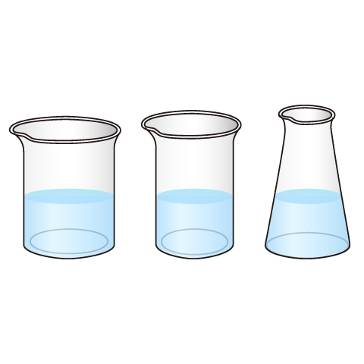
実際に定容してみよう！
台秤にビーカーを置き，0合わせをする．
ビーカーに1/3程度の水道水を入れる．
各ピペットを用いて，10 mL吸い上げる．
吸い上げた水道水をビーカーに捨てる．
これを班で10回繰り返し，台秤の数値を記録する．
1 mL ≒ 1 gとする．
引用(ビーカー(溶液)): 研究ネット，https://www.wdb.com/kenq/illust/beaker．
引用(ピペットマン) : かがくイラスト，https://science-illust.com/single-channel-micropipettes．

Slide 13
精度の違い -ピペット-
高 精度 低
高 精度 低
P1000 x10
P10 mL
ﾎｰﾙﾋﾟﾍﾟｯﾄ
ﾒｽﾋﾟﾍﾟｯﾄ
駒込ﾋﾟﾍﾟｯﾄ

Slide 14
1 mL以上の溶液を正確に量り取りたい！
03
各定容器具の使い方と精度について
ビーカーの使用目的
メスフラスコの使い方と目的
メスシリンダの使い方と目的

Slide 15
ビーカー
ただの容器にすぎない．
メモリは存在するが，ほぼその機能を成していない．
溶液を作製するときによく用いられる．
引用(ビーカー(溶液)): https://www.wdb.com/kenq/illust/beaker-with-solution．

Slide 16
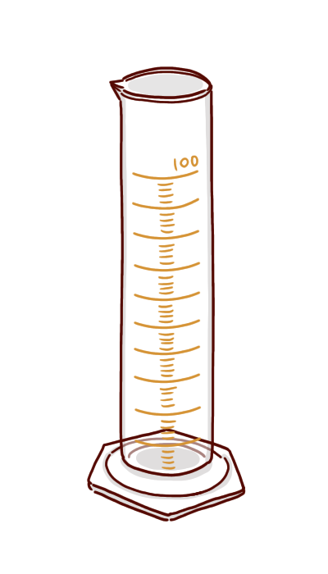
メスシリンダ
任意の液量を正確に量り取るときに用いる．
vol%の濃度調製を行うときによく用いる．
引用: かがくイラスト，https://science-illust.com/graduated_cylinders．

Slide 17
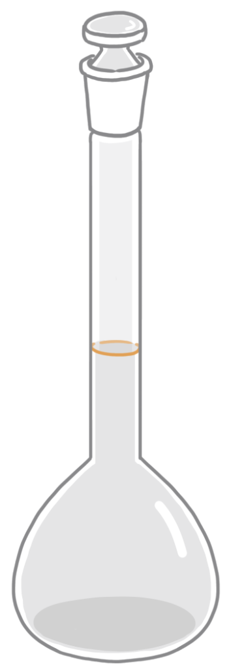
メスフラスコ
特定の液量を正確に量り取るときに用いる．
濃度調製をするときに用いる．
7回転倒緩和することで，濃度が一様になる．
引用: かがくイラスト，https://science-illust.com/volumetric_flask．

Slide 18
大量の溶液は正確に量れるの？
04
メスシリンダ・メスフラスコを使ってみよう！
洗浄瓶を使い方
実際に定容してみよう！
精度という視点から考察

Slide 19
今回使う定容器具
10 mL容ﾋﾞｰｶｰ
ﾒｽｼﾘﾝﾀﾞ
ﾒｽﾌﾗｽｺ

Slide 20
実際に定容してみよう！
台秤にビーカーを置き，0合わせをする．
ビーカーに100 mLの水道水を入れる．
微調整は洗浄瓶を用いる．
再度台秤に乗せ，数値を記録する．
これを班で10回繰り返す．
同様にメスシリンダとメスフラスコでも行う．
引用(ビーカー): 研究ネット，https://www.wdb.com/kenq/illust/beaker．
引用(電子天秤): illustAC，https://www.ac-illust.com/main/detail.php?id=23172800．

Slide 21
実際に定容してみよう！
台秤にビーカーを置き，0合わせをする．
ビーカーに100 mLの水道水を入れる．
微調整は洗浄瓶を用いる．
再度台秤に乗せ，数値を記録する．
これを班で10回繰り返す．
同様にメスシリンダとメスフラスコでも行う．
引用(ビーカー): 研究ネット，https://www.wdb.com/kenq/illust/beaker．
引用(電子天秤): illustAC，https://www.ac-illust.com/main/detail.php?id=23172800．

Slide 22
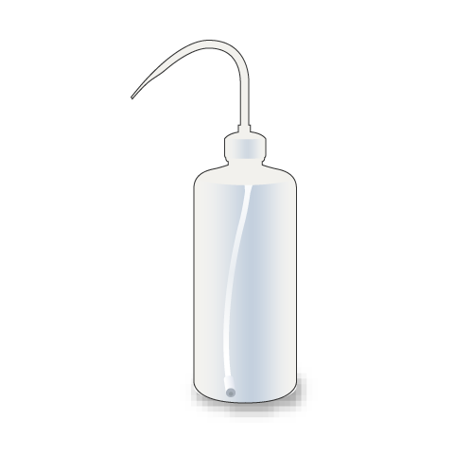
洗浄ビン
水道水には，無機塩類やカルキなどが含まれている．
そのため，溶液を作製する際は精製水(RO水)を用いる．
洗浄ビンの先端は器具の内壁に着かないようにすること．
精製水は急速に水質が劣化するので，使い終わったら中身をすべて抜いてから戻す．
引用(洗浄ビン): 研究ネット，https://www.wdb.com/kenq/illust/wash-bottle．

Slide 23
精度の違い -定容器具-
低 精度 高
10 mL容ﾋﾞｰｶｰ
ﾒｽｼﾘﾝﾀﾞ
ﾒｽﾌﾗｽｺ

Slide 24
統計学の勧め
今実験では，定容器具の精度について議論をしてきた．
精度から多少の誤差が生じる．
そのため，この誤差の範囲が統計的に有意なのか調べる必要がある．
有意があると証明されて初めて，そのデータは意味を持つ．
後期にも統計学入門や推計学入門が開講されるので，履修をしてみるものよいだろう．

Slide 25
片付け
05
器具の洗浄の仕方
器具の洗浄

Slide 26
定容器具の洗浄
水道水で軽く流し，洗剤を流し込む．
ピペットの場合:
水道水を流し続ける．
ﾌﾗｽｺ･ｼﾘﾝﾀﾞの場合:
容器全体を振って泡立たせる．
内壁全体に泡がついたか確認する．
10回以上水道水ですすぐ．
最後に精製水を3回ほどかけて乾燥させる．
引用(メスフラスコ): かがくイラスト，https://science-illust.com/volumetric_flask．
引用(メスピペット): 研究ネット，https://www.wdb.com/kenq/illust/measuring-pipette．

Slide 27
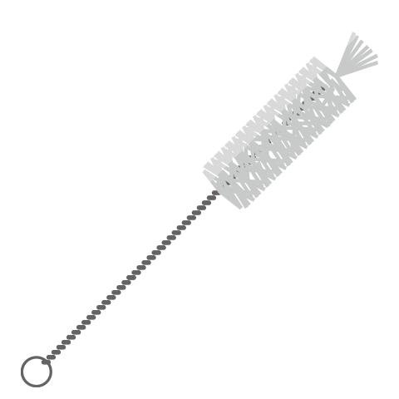
注意事項
量ることを目的としている器具は，決してブラシで内壁を洗ってはいけません．
また，乾燥機や温水も不可です．
引用: 研究ネット，https://www.wdb.com/kenq/illust/test-tube-brush．

Slide 28
そのほかの器具の洗浄
水道水で軽く流す．
スポンジやブラシに洗剤をかける．
外壁から内壁へ擦って洗い，洗剤を流す．
10回以上水道水ですすぐ．
最後に精製水を3回ほどかけて乾燥させる．
引用(ビーカー): 研究ネット，https://www.wdb.com/kenq/illust/beaker．

Slide 29
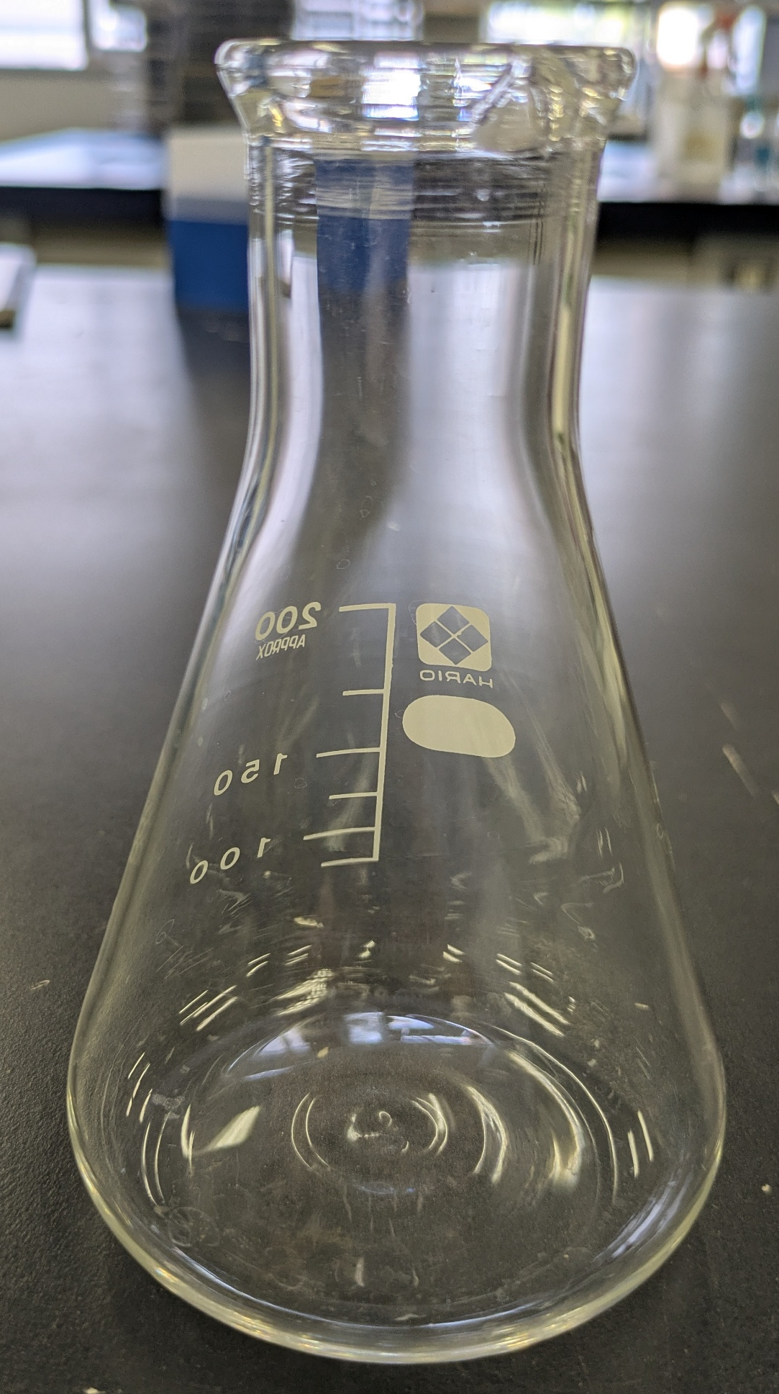

なぜ最後に精製水をかけるのか？
水道水には，無機塩類やカルキなどが含まれている．
精製水をかけないと，カルキなどが析出してしまう．
次に使う際にカルキが溶液に溶出してしまい，実験の失敗につながる．

Slide 30
最後に
06
今後の活動について
バイオサイエンス学術研究会への入会
Classroomへの招待

Slide 31
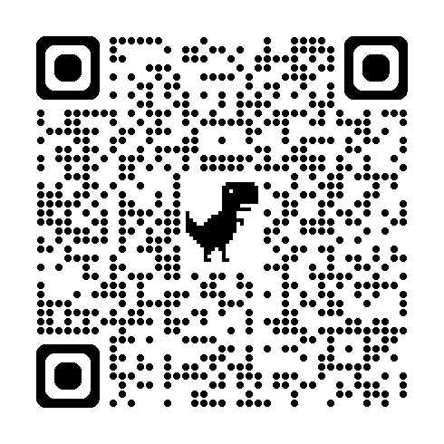
入会について
QRコードを読み込み，
Formに回答してください．

Slide 32
Classroomの招待
QR
「クラスコード」
XXXXX

